Slide 1

Universitatea “Alexandru Ioan Cuza” din Iaşi Facultatea de Informatică
LUCRARE DE LICENŢĂ
Dezvoltarea aplicațiilor pentru dispozitivele mobile folosind React Native. Un prototip de aplicație pentru iOS și Android
Student: Mihaela Radu
Coordonator ştiinţiﬁc: Conf. Dr. Cristian Gațu
Sesiunea iulie 2019
Notes:
Buna ziua!
Mă numesc Mihaela Radu, și astăzi vă voi prezenta lucrarea de licență cu titlul „ Dezvoltarea aplicațiilor pentru dispozitivele mobile folosind React Native. Un prototip de aplicație pentru iOS și Android
” , lucrare scrisa sub coordonarea domnului conf. dr. Gatu Cristian

Slide 2
Cuprins
Introducere
Tehnologii și abordări anterioare
Arhitectură
Algoritm de recomandare
Îmbunătățiri viitoare
Concluzie
Notes:
Aici se regaseste un cuprins al punctelor principale ce le vom atinge de-a lungul prezentarii

Slide 3


Introducere
Nevoia
Soluția
Tehnologii și abordări anterioare
Arhitectura
Algoritm
Îmbunătățiri viitoare
Concluzie
Introducere
Această lucrare de licență are ca scop oferirea unei aplicații ce vrea să vină în ajutorul persoanelor care doresc să învețe să gătească, să încerce rețete noi sau cunoscute într-o manieră cât mai accesibilă și ușor de folosit.
01
Notes:
Această lucrare de licență are ca scop oferirea unei aplicații ce vrea să vină în ajutorul persoanelor care doresc să învețe să gătească, să încerce rețete noi sau cunoscute într-o manieră cât mai accesibilă și ușor de folosit.
Veti observa in cele ce urmeaza ca aplicatia pe care am creat-o indeplineste aceste criterii.

Slide 4
Introducere
Nevoia
Soluția
Tehnologii și abordări anterioare
Arhitectura
Algoritm
Îmbunătățiri viitoare
Concluzie
Nevoia
O aplicație care să îndeplinească următoarele proprietăți:
Identificarea ingedientelor pe baza imaginii
Oferirea de sugestii de rețete pe baza ingredientelor
Recomandare de noi rețete pe baza celor marcate ca favorite
02
Notes:
Am observant ca pe piata exista nevoia unei aplicatii care sa identifice ingrediente pe baza unei fotografii, ca mai apoi sa fie oferite sugestii de retete ce contin acele ingredient si sa ofere recomandari bazate pe actiuni anterioare ale user-ului cum ar fi :
Ca a vizualizat o reteta, pe baza like-urilor sau a retetelor marcate ca si favorite

Slide 5
Introducere
Nevoia
Soluția
Tehnologii și abordări anterioare
Arhitectura
Algoritm
Îmbunătățiri viitoare
Concluzie
Soluția
Lucrarea de licență realizată satisface nevoia de a avea o aplicație accesibilă și ușor de folosit pentru oricine.
Aplicația este disponibilă atât pe sistemul de operare iOS cât și pe Android.
03
Notes:
->Aceasta lucrare de licenta satisfice nevoia descrisa anterior si anume cu aceasta aplicatie se va putea face o poza din care vor fi extrase ingredientele prezente, iar pe baza acestor ingredient vor fi oferite sugestii de retete.
->Totodata utilizatorul are optiunea de a-si marca retete ca si favorite ca mai apoi pe baza lor sa I se ofere recomandari asemanatoare.
->La aceasta aplicatie vor avea acces atat utilizatorii de Andoid cat si de iOS.
->Dezvoltarea pe ambele platforme se datoreaza framework-ului REACT NATIVE.

Slide 6
Introducere
Nevoia
Soluția
Tehnologii și abordări anterioare
Arhitectura
Algoritm
Îmbunătățiri viitoare
Concluzie
Tehnologii folosite
Pentru partea de server folosesc:
NodeJS
Express
Pentru partea de client folosesc:
JavaSript
ReactJs
ReactNative
Spoonacular API
Camera Expo
SASS&CSS3
Clarifai API
Pentru partea de build folosesc:
Expo (SDK)
04
Notes:
Implementarea solutiei a fost posibila cu ajutorul urmatoarelor tehnologii:
Pentru build-ul proiectului am folosit SDK EXPO

Slide 7
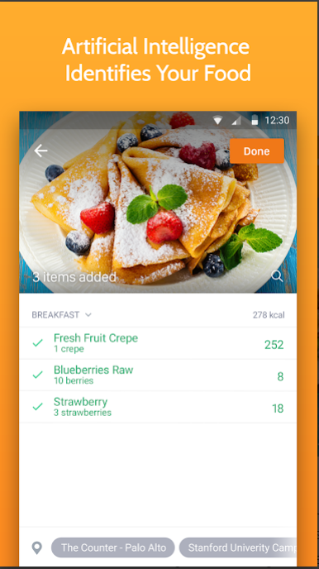
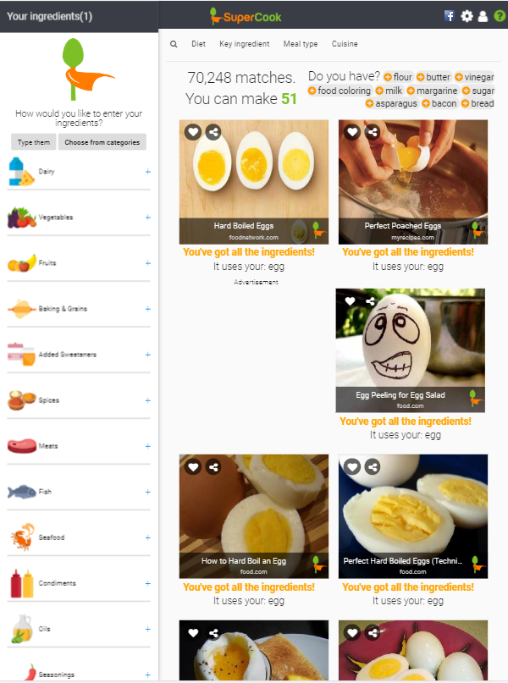
Tehnologii și abordări anterioare
Abordări anterioare
Îmbunătățiri viitoare
Soluția
Tehnologii și abordări anterioare
Algoritmi
Implementare
Concluzie
Introducere
Nevoia
Soluția
Algoritm
Concluzie
Introducere
Nevoia
Arhitectura
Abordări anterioare
06
Notes:
Nu sunt abordari anterioare ale acestei idei in momentul de fata, dar exista cateva aplicatii in care se regasesc doar o mica parte din functionalitati. Avem ca si exemplu aplicatia “SuperCook”, ce ofera doar posibilitatea de a selecta dintr-o lista predefinita ingredient si de a oferi retete, si aplicatia CalorieMAMMa-care pe baza unei fotografii identfica caloriile prezente tinand un jurnal al lor.

Slide 8
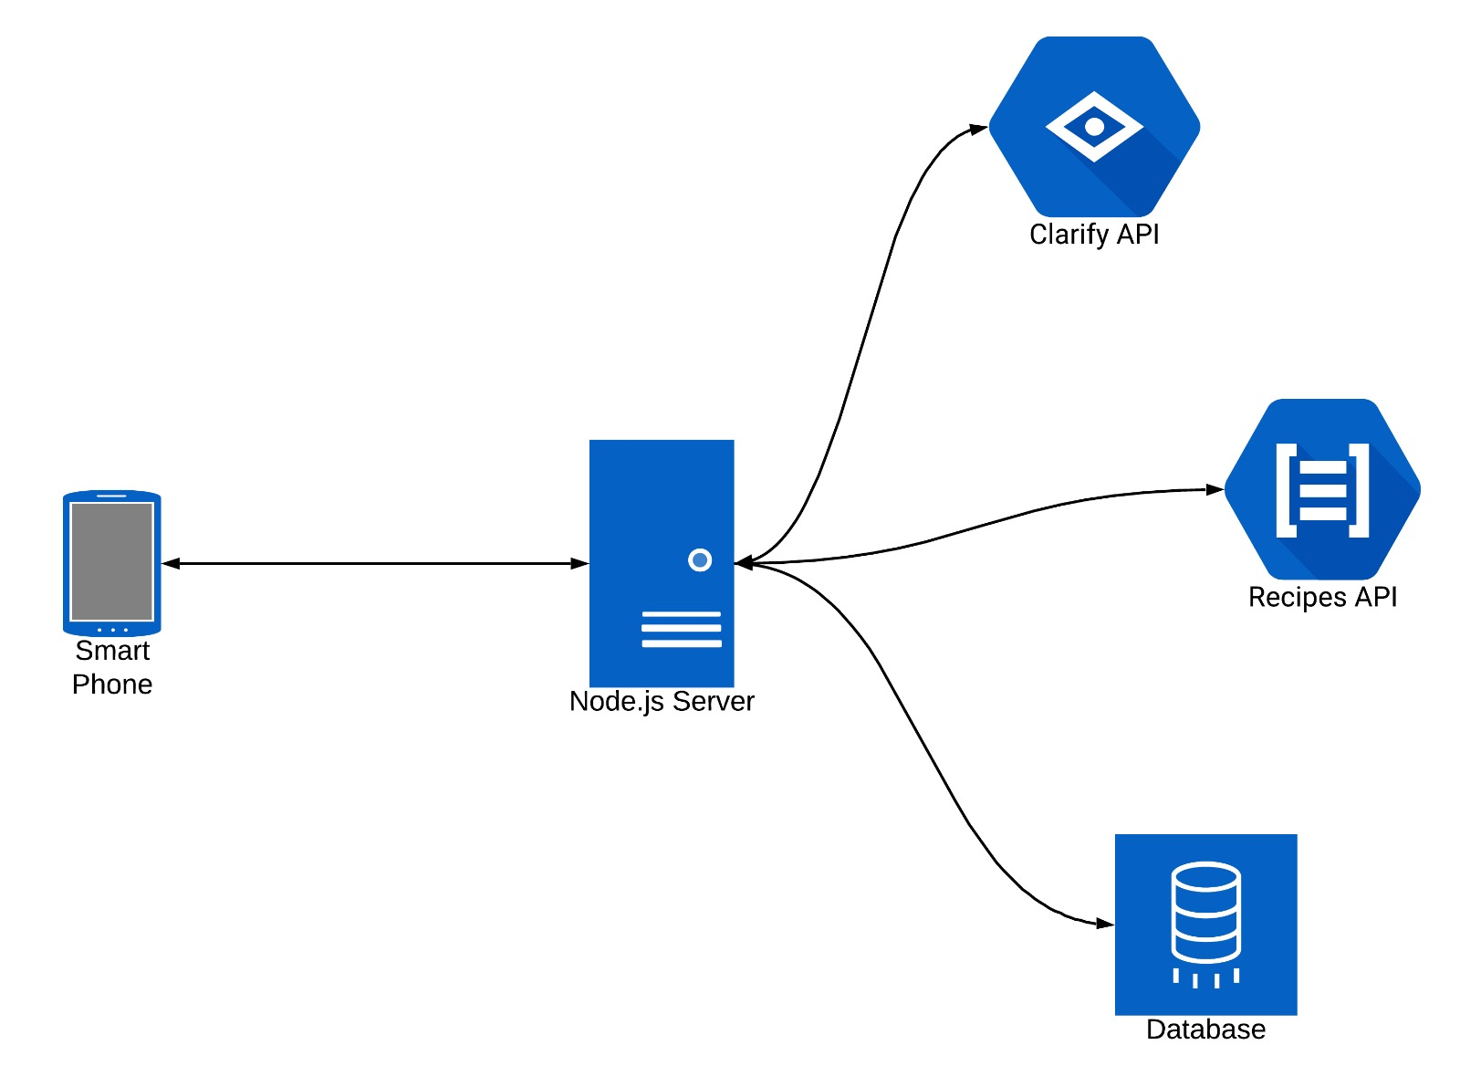
Introducere
Nevoia
Soluția
Tehnologii și abordări anterioare
Arhitectura
Algoritm
Îmbunătățiri viitoare
Concluzie
Arhitectura generală
06
Notes:
In aceasta imagine dupa cum se poate observa, avem arhitectura generala a aplicatiei exista aplicatia in sine care este conectata la server ce comunica cu doua API-uri si cu baza de date unde sunt stocate recomandarile.

Slide 9
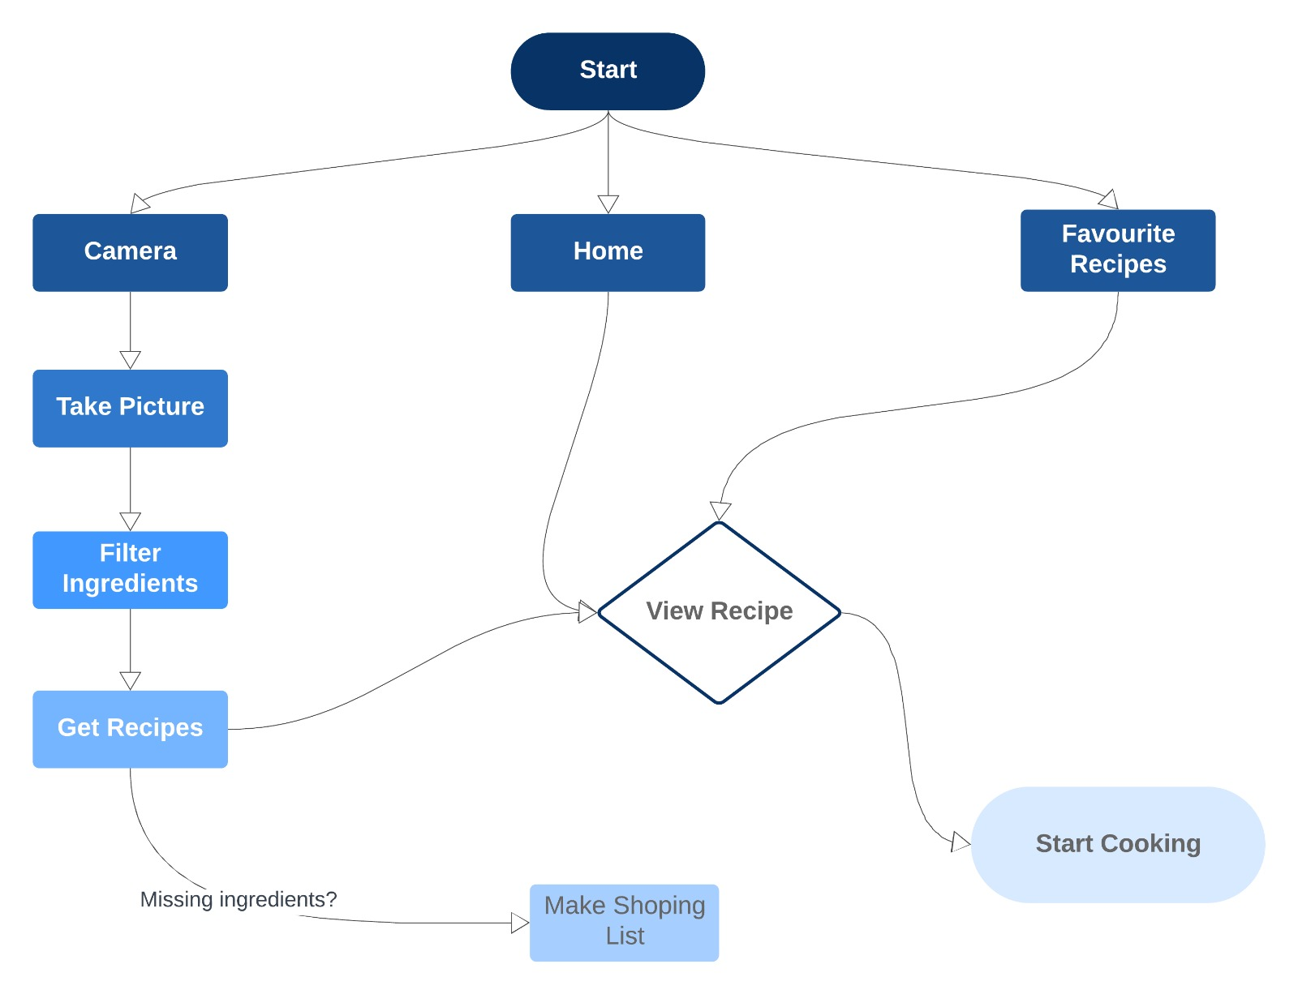
Introducere
Nevoia
Soluția
Tehnologii și abordări anterioare
Arhitectura
Algoritm
Îmbunătățiri viitoare
Concluzie
Flow-ul aplicației
07

Slide 10
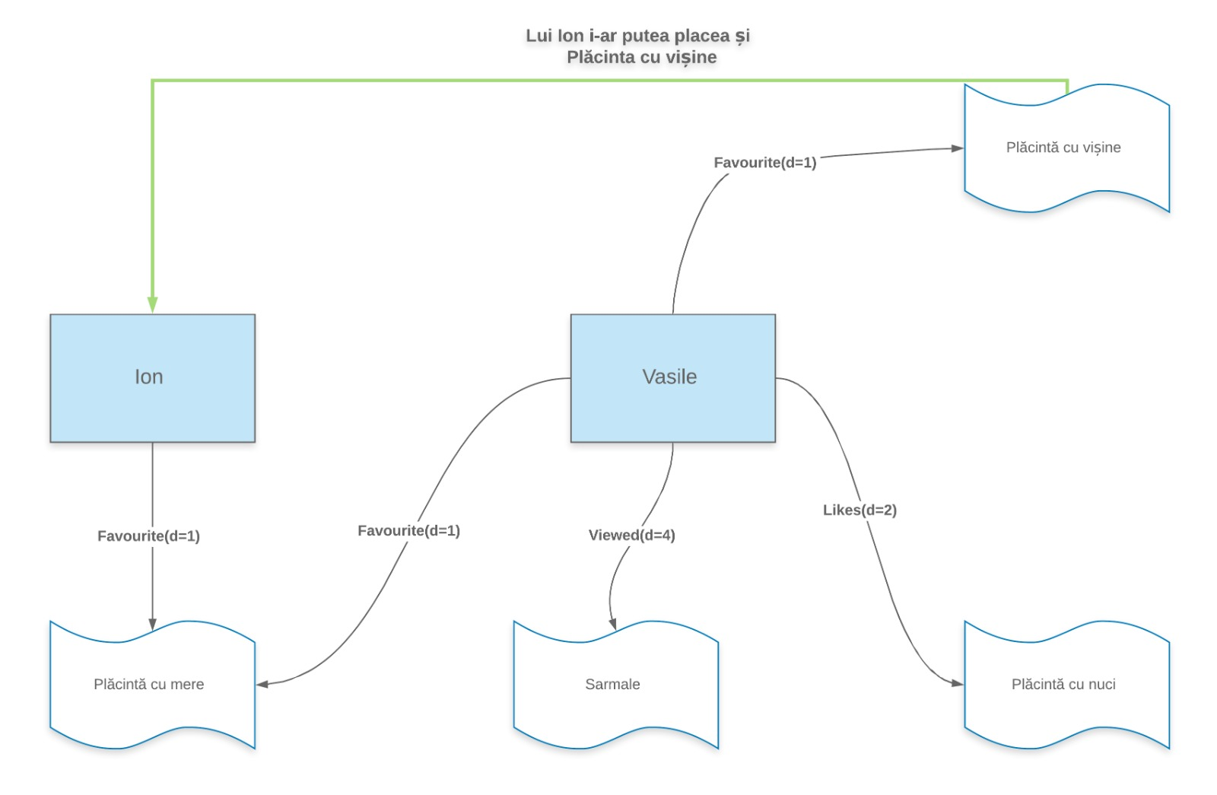
Introducere
Nevoia
Soluția
Tehnologii și abordări anterioare
Algoritmi
Îmbunătățiri viitoare
Concluzie
Introducere
Nevoia
Soluția
Arhitectura
Algoritm
Implementare
Concluzie
Arhitectura
D. Patterns
Algoritm de recomandare bazat pe grafuri
08
Notes:
-Pentru recomandarile oferite utilizatorului am folosit un algoritm de recomandare bazat pe grafuri care
-In momentul in care un utilizator foloseste aplicatia se genereaza un identifiocator unic si se creaza un nod in graf.
-se creaza o muchie ce are o pondere/sau o distanta specifica gradului de importanta

Slide 11
Introducere
Nevoia
Soluția
Tehnologii și abordări anterioare
Arhitectura
Algoritm
Îmbunătățiri viitoare
Concluzie
Îmbunătățiri viitoare
Recomandări de achizitionare a ingredintelor lipsă
Crearea unui model de machine learning care detectează ingrediente
Îmbunătățirea algoritmului de recomandări
Comenzi vocale
Posibilitatea de a plasa o comandă cu ingredientele lipsă online
Valori nutriționale
Crearea unui plan nutrițional
13

Slide 12
Introducere
Nevoia
Soluția
Tehnologii și abordări anterioare
Arhitectura
Algoritm
Îmbunătățiri viitoare
Concluzie
Concluzie
Arhitectura pe baza căreia a fost construită acestă aplicație împreună cu dezvoltarea algoritmului de recomandare oferă o bază pentru creearea de aplicații asemănătoare . Totodată am avut ca și scop și oferirea unei noi modalități mult mai ușoare de folosit pentru o activitate ce uneori poate părea anevoioasă, gătitul.
14
Notes:
In concluzie s-a putut ofserva imbinarea mai multor tehnolii si folosirea unui algoritm pt a crea o aplicatie care sa vina in ajutotul oricarei personae.
In continoare

Slide 13
Demo
15

Slide 14
Vă mulțumesc pentru atenție!
17

